Slide 1
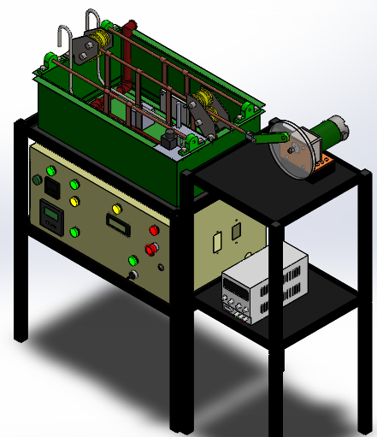
CARRERA DE INGENIERÍA MECATRÓNICA
DISEÑO E IMPLEMENTACIÓN DE UN SISTEMA DE AGITACIÓN NEUMÁTICA A UN PROCESO DE GALVANIZADO ELECTROLÍTICO Y OPTIMIZACIÓN DE PARÁMETROS DEL PROCESO
REALIZADO POR: VILLAFUERTE CARRILLO RICARDO
VIZCAÍNO NARVÁEZ DAVID
DIRECTOR: Ing. LUIS JAVIER SEGURA SANGUCHO
SANGOLQUÍ – ECUADOR
2018
Notes:
Buenos días señores miembro del jurado Ing Byron Guerrero, Ing Alexander Ibarra, Abogada Maria Fernanda Jaramillo, Familiares, amigos, publico presente. A continuación presentaremos el trabajo de titulación: DISEÑO E IMPLEMENTACIÓN DE UN SISTEMA DE AGITACIÓN NEUMÁTICA A UN PROCESO DE GALVANIZADO ELECTROLÍTICO Y OPTIMIZACIÓN DE PARÁMETROS DEL PROCESO.

Slide 2
INTRODUCCIÓN

Slide 3
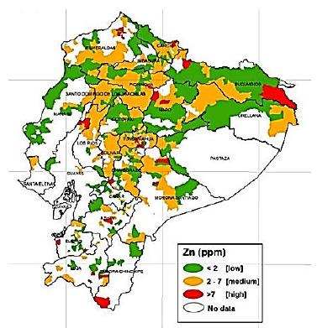
DEFINICIÓN DEL PROBLEMA
Ubicación geográfica del Ecuador
Inconvenientes de corrosión en piezas metálicas
Se acorta la vida útil de las piezas metálicas
Notes:
En nuestro pais, debido a su ubicación geográfica,
contamos con medio ambientes de baja, media y alta corrosividad.
El principal inconveniente de la corrosión es que acorta la vida útil de las piezas metálicas

Slide 4
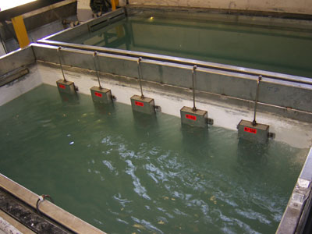
Justificación del problema
Beneficios en los procesos industriales.
Buen acabado superficial
Bajo costo de implementación
Protección del medio oxidante
Optimizar recursos para llevar a cabo el proceso
Prolongar la vida útil
Distribución uniforme del zinc durante el galvanizado
Electrólisis o electrolisis: Es el proceso que separa los elementos de un compuesto por medio de la electricidad, ocurre liberación de electrones en el ánodo y captura de los mismos en el cátodo
Notes:
El galvanizado por electrolisis presenta varios beneficios, entre los cuales se pueden nombrar:
un buen acabado superficial de la pieza, protege la pieza metálica en medios oxidantes prolongando de esta manera la vida útil de las mismas.
Se propuso implementar un sistema de agitación por aire, para evitar que los químicos sedimenten dentro de la cuba, permitiendo que la sustancia se adhiera de forma uniforme al metal base y obteniendo así un acabado superficial más homogéneo.

Slide 5
-Diseño e implementación de un sistema de agitación neumática.
-Optimización de parámetros influyentes.
ALCANCE:
CUMPLIMIENTO CON LA NORMA ASTM B633 Recubrimientos electrodepositados de Zinc sobre Hierro y Acero.
Notes:
El alcance de nuestro proyecto es el diseño e implementación de un sistema de agitación neumática, y la optimizacion de los parametros mas influyentes del proceso que nos permita cumplir con los requerimientos de electrodeposición de la norma ASTM B633.

Slide 6
OBJETIVOS
Notes:
DESCRIPCIÓN DEL PROBLEMA !! ☺ ☺

Slide 7
OBJETIVO GENERAL: Diseñar e implementar un sistema de agitación neumática a la máquina de galvanizado electrolítico existente en el laboratorio de procesos de manufactura en la Universidad de las Fuerzas Armadas - ESPE, y realizar un estudio comparativo de la optimización de parámetros entre los resultados obtenidos de la metodología Taguchi y de superficies de respuestas.

Slide 8
OBJETIVOS ESPECIFICOS:
Diseñar y construir un sistema de agitación neumática con el fin de que los químicos de la solución no sedimenten y se distribuyan de manera uniforme.
Realizar un estudio comparativo de los resultados obtenidos de la optimización de parámetros entre la metodología Taguchi y RSM.
Realizar la lectura permanente del pH de la solución para mantenerla entre los rangos establecidos mediante el uso de un sensor de pH

Slide 9
SISTEMA Y AGITACIÓN NEUMÁTICA

Slide 10
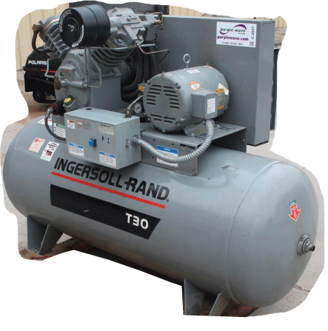
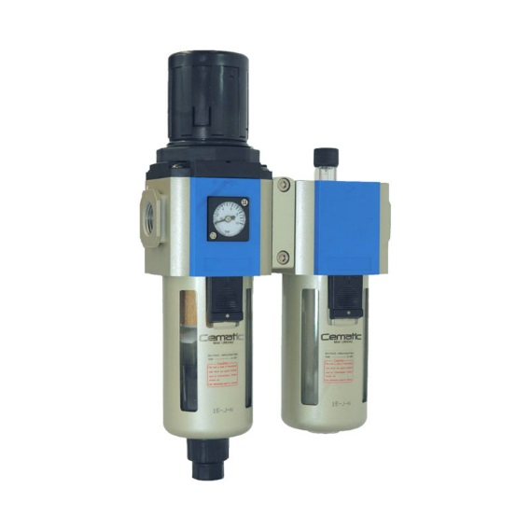
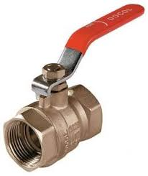
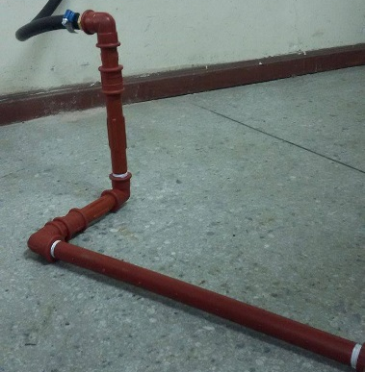
Sistema neumático
Permite transmitir señales por medio de aire u otro gas.
Compresor de aire
Regulador y filtro
Válvulas
Conducto de aire
Notes:
Sistemas neumáticos: Este tipo de sistemas emplean aire u otro gas como medio para transmitir señales y/o potencia. En el campo de la neumática, se ocupa, sobre todo, aire comprimido en lo que corresponde a la automatización industrial.
Compresor de aire: Un compresor de aire es una máquina diseñada para tomar el aire del ambiente, éste lo almacena y comprime dentro de un tanque llamado calderín y asi poder realizar multiples tareas.
Sistema para el tratamiento de aire comprimido: El aire comprimido contiene impurezas líquidas y sólidas. Las primeras, por lo general son residuos de aceite y vapor de agua los cuales vienen desde el compresor. Las segundas, constan de polvo aspirado y las partículas sólidas desprendidas de la instalación por efectos de la oxidación. Para lo cual es de suma importancia colocar una unidad de mantenimiento.
Válvulas: Las válvulas permiten el paso parcial o total del aire, existen válvulas manuales o electicas conocidas como electroválvulas.
Conducto de aire: En este caso es una flauta de PVC, la cual se instaló dentro de la cuba para producir la agitación neumática.

Slide 11
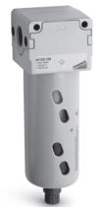
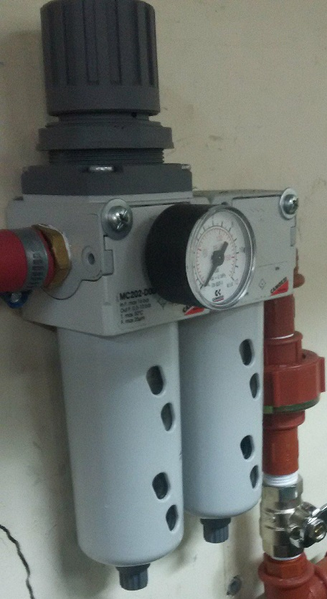
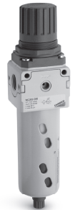
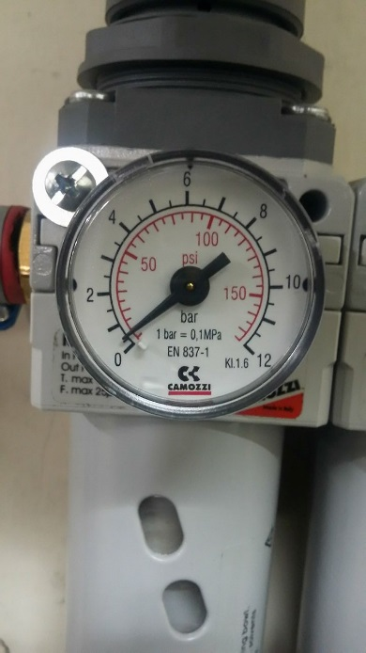
UNIDAD DE MANTENIMIENTO
Filtro regulador de presión
Filtro coalescente
Unidad de mantenimiento
Notes:
Filtro regulador de presión: Es el encargado de reducir o incrementar la presión en la red, dependiendo de los requerimientos de trabajo de la máquina o equipo, también permite disminuir las oscilaciones de presión que pueden surgir durante el proceso. La cantidad de presión se la puede divisar en el manometro ubicado sobre dicho filtro.
Filtro coalescente: Este elemento ayuda a la eliminación de la humedad del aire, pues a los puntos de consumo debe llegar seco. Lo cual, ayuda a reducir el desgaste de las máquinas y evitar el bajo rendimiento de la instalación. La porosidad del elemento filtrante utilizado en el proyecto es de 0,01 micras.
Unidad de mantenimiento: Esta formada por los filtro antes mencionados y se la coloca a la entrada de aire del equipo.

Slide 12
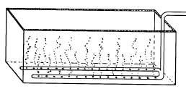
SISTEMA DE AGITACIÓN NEUMÁTICA
Método de agitación Air-Lift
Sistema de tuberías.
Costo reducido en energía, mantenimiento e instalación.
Ascenso de burbujas.
Usado en industria química, alimenticia, entre otras.
Notes:
El aire a presión es introducido por la base de la cuba, mediante un sistema de tuberías, y el ascenso de las burbujas de aire constituye la agitación de la solución existente.
Debido a que éste método tiene un costo inferior de energía, mantenimiento e instalación, es preferido en algunos procesos. Entre las aplicaciones industriales más comunes para este método, es en la producción de cerveza, vinagre, ácido nítrico, entre otros.

Slide 13
AIRE COMPRIMIDO
Temperatura $(℃)$ | Densidad$(\frac{kg}{m^{3}})$
-40 | 1,5140
-20 | 1,3950
0 | 1,2930
5 | 1,2690
10 | 1,2470
15 | 1,2250
20 | 1,2040
25 | 1,1840
30 | 1,1650
40 | 1,1270
50 | 1,1090
60 | 1,0600
70 | 1,0290
80 | 0,9996
90 | 0,9721
100 | 0,9461
Notes:
Aire comprimido
Es necesario tener en cuenta ciertas características físicas del aire comprimido para proceder a algunos cálculos y razonamientos de conceptos indispensables, esenciales para su ejecución como fuente de energía neumática.
La unidad de presión según el Sistema Internacional (SI), es el $N/m^{2}$, el Pascal pero debido el cual tiene un tamaño demasiado pequeño, se emplear{a como unidad de presión el bar.
En la Tabla se pueden observar los valores de la densidad del aire respecto a su temperatura. Para los cálculos empleados se utilizo una densidad del aire de 1,20 kg/m3 acorde a la temperatura ambiente 20ºC y verificada con el uso de un anemòmetro.

Slide 14
Galvanización mediante ZINC ÁCIDO

Slide 15
TIPOS DE BAÑOS DE ZINCADO ELECTROLÍTICO
Tipos de baños de Zinc
Baño de zinc ácido
Baño de zinc ácido al bórico
Baño de zinc ácido al amonio
Baños de zinc alcalino
Baño de zinc alcalino cianurado
Zincado al bajo cianuro
Zincado al medio cianuro
Baño de zinc alcalino sin cianuro
-Bajo daño ambiental
-Fácil manipulación
-Mayor rendimiento
Notes:
En cuanto a las aplicaciones funcionales y decorativas del acero, se encuentra la electrodeposición del zinc. Cuando se selecciona un proceso de zincado es importante tomar en cuenta cuáles son las ventajas y desventajas particulares de ese proceso. Las formulaciones más utilizadas para este proceso se dividen en las siguientes categorías:
Se aplicó una matriz de decisión basada en los tipos de baños de zinc existentes, adaptando los requerimientos específicos del proyecto de investigación y acorde con los elementos que pueden ser adquiridos, con lo cual se empleó el baño de zinc ácido al bórico.

Slide 16
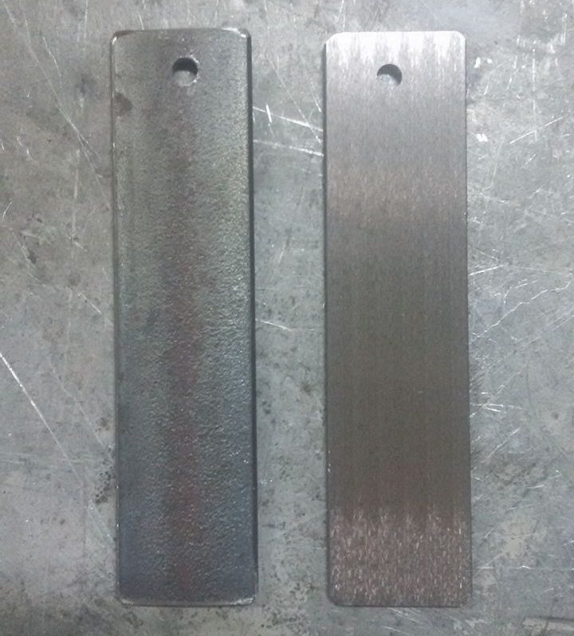
PRE-TRATAMIENTO Y POST-TRATAMIENTO PARA GALVANIZADO DE ZINC ÁCIDO
TRATAMIENTO MECÁNICO
PRE
TRATAMIENTOS
TRATAMIENTO QUÍMICO
PASIVADO
POST TRATAMIENTOS
Notes:
PRE TRATAMIENTO Y POST TRATAMIENTO PARA GALVANIZADO DE ZINC ACIDO
Se empleó probetas de acero ASTM A36, o acero negro como se lo conoce en el mercado y deben pasar por procesos mecánicos y químicos antes de ser galvanizadas. Luego de ser cortadas con las dimensiones requeridas, deben ser rectificadas. Para posteriormente pasar a un tratamiento químico de ácido clorhídrico con ácido sulfúrico durante un tiempo de 10 a 15 minutos y enjuagar dos veces la probeta antes de proceder al galvanziado.
POST TRATAMIENTO
Se lo conoce como tropicalizado y significa colocar una ligera capa de cromo para brindar mayor resistencia ante diferentes condiciones de servicio.

Slide 17
LEYES DE ELECTROQUIMICA DE MICHAEL FARADAY (1791-1867)
PRIMERA LEY: El peso de una sustancia depositada es proporcional a la intensidad de la corriente (número de electrones por segundo) y al tiempo que esta circula.
$$W=\frac{P_{a}∗t∗I}{V_{a}∗F}$$
SEGUNDA LEY: El peso de una sustancia depositada durante la electrólisis es proporcional al peso equivalente de la sustancia.
Notes:
LAS LEYES DE MICHAEL FARADAY
Al interpretar la primera ley, se puede deducir que cuando una corriente con un valor elevado circula a través del electrolito durante un mayor tiempo, se depositará una mayor cantidad de sustancia que una corriente de menor valor durante un menos tiempo, por lo tanto el peso de la sustancia es proporcional a la intensidad de corriente aplicada.
De acuerdo con la segunda ley, existe una relación matemática que permite deducir El equivalente electroquímico empleado para la determinación del tiempo de electrodeposición y el espesor del metal depositado. De las leyes expuestas la cantidad de masa depositada queda definida por la ecuación mostrada.

Slide 18
ECUACIONES APLICADAS PARA EL ZINCADO ELECTROLÍTICO.
Intensidad de corriente
Espesor del metal depositado
Tiempo de electrodeposición
$t=\frac{s∗ρ_{zn}∗10}{E_{q−q}∗ρ_{I}∗η_{g}}$
$$I=A_{c}∗ρ_{I}$$
$$s=\frac{E_{q−q}∗ρ_{I}∗η_{g}}{ρ_{zn}∗10}$$
NORMA ASTM B633
Número de clasificación y sufijo del recubrimiento | Condición de servicio | Espesor mínimo [μm]
Fe/Zn 25 | SC 4(muy severo) | 25
Notes:
Intensidad de corriente
La intensidad de corriente se encuentra en función de la superficie catódica y de la densidad de corriente, que corresponde la cual depende del tipo de baño que se emplea en este caso Zinc acido. Donde:
$I=flujo de corriente (A)$
$A_{c}=Superficie catódica (dm^{2})$
$$ρ_{I}=Densidad de corriente (A/{dm^{2}})$$
Espesor del metal depositado
Se encuentra en función del c Equivalente quimico la densidad de corriente la eficiencia catódica global y la densidad del metal depositado. . Los espesores de electrodeposición permitidos según la norma ASTM B633, detallado en la Tabla
Tiempo de electrodeposicón
Es necesario conocer el tiempo de electrodeposición para poder efectuar un correcto depósito del recubrimiento de zinc en las probetas, para lo cual se utiliza la presente ecuación
Donde:
$$t=tiempo de electrólisis en \left(hr\right)$$
$$s=espesor del recubrimiento \left(mm\right)$$
$$ρ_{zn}= Densidad del metal depositado \left({gr}/{{cm}^{3}}\right)$$
$$E_{q−q}=Equivalente QUIMICO \left({gr}/{A∗hr}\right)$$
$$ρ_{I}=Densidad de corriente \left(A/{{dm}^{2}}\right)$$
$$η_{g}=Eficiencia catódica global$$

Slide 19
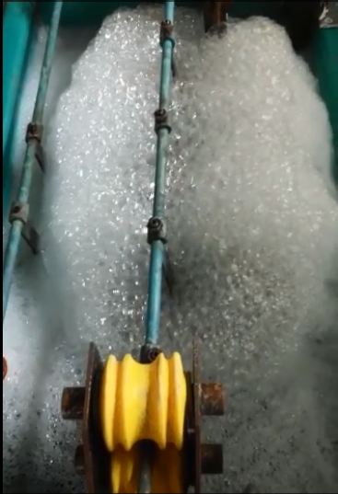
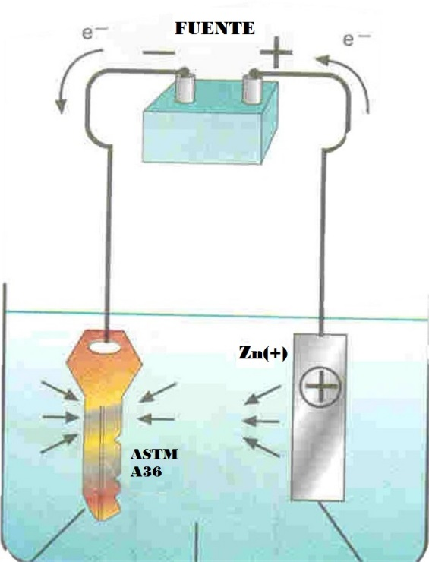
CELDA ELECTROLÍTICA
Corrosión: Intercambio de electrones en un medio químico por medio de reacciones electroquímicas.
Ánodo (+)
Cátodo(-)
Electrolito: Contiene aniones y cationes, conductor de la electricidad, donde aniones fluyen hacia el ánodo y cationes hacia el cátodo
Electrolito (Zinc ácido)
Notes:
En los procesos industriales el meta mas empleado es el acero por los beneficios de calidad y economía que este brinda. Sin embargo, una de las principales desventajas, es que los aceros comunes no son muy resistentes a la corrosión, razón por la cual se realiza el galvanizado, en este caso utilizando una celda electrolítica formada por un recipiente que contiene electrolito, dos electrodos (ánodo y cátodo) que permiten el paso de corriente generada por una fuente de energía de corriente constante.

Slide 20
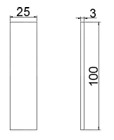
ÁREA CATÓDICA, EQUIVALENTE ELECTROQUÍMICO Y TIEMPO DE ELECTRODEPOSICIÓN
Área Catódica
Equivalente electroquímico
Tiempo de electrodeposición
$$E_{q\left[Zn\right]}=\frac{PA_{\left[Zn\right]}}{Va_{\left[Zn\right]}}=32,695\left[{gr}/{mol}\right]$$
$$F=26,81\left[A∗hr\right]$$
$$E_{q−q\left[Zn\right]}=\frac{32,695\left[{gr}/{mol}\right]}{26,81\left[A∗hr\right]}=1,22\left[\frac{gr}{A∗hr}\right]$$
$$I=2,3 \left[{dm}^{2}\right]∗2\left[A/{{dm}^{2}}\right]=4,6[A]$$
$t=\frac{s∗ρ_{zn}∗10}{E_{q−q}∗ρ_{I}∗η_{g}}$
$$t=0,77[hrs]$$
$$t=46\left[min\right]:13\left[seg\right]$$
$$A_{c}=2300\left[{mm}^{2}\right]=2,3\left[{dm}^{2}\right]$$
Notes:
AREA CATÓDICA: Para efectos de realizar una comparación de los resultados obtenidos con cada una de las metodologías se conservo la misma área catódica del trabajo de titulación previo, el cual de acuerdo a la norma ASTM B633, en cuanto a ensayos de recubrimientos las dimensiones de las probetas que se van a galvanizar son:
Equivalente electroquímico: Se lo obtiene primero determinando el cociente entre el peso atomico del zinc y la valencia del mismo. Con el resultado obtenido lo dividimos para la constante de Faraday y obtenemos el equivalente electroquímico en este caso de 1,22 gr/Ahr
Tiempo de electrodeposición: Para que el tiempo de electrodeposición sea el adecuado y no se produzca una saturación de la solución, se encuentra inversamente relacionado con la densidad de corriente, la cual al ser multiplicada por el área catódica nos arroga la intensidad de corriente necesaria que se debe utilizar en el galvanizado.

Slide 21
DISEÑO Y CONSTRUCCIÓN DEL SISTEMA DE AGITACIÓN NEUMÁTICA

Slide 22
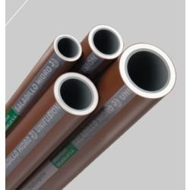
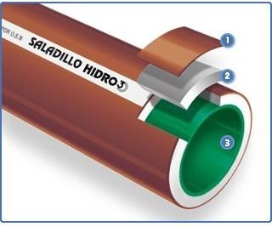
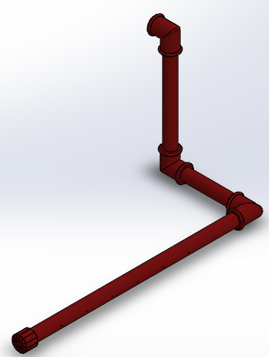
DISEÑO MECÁNICO
SELECCIÓN DEL TIPO DE TUBERÍA
Material
PVC
Diámetro
$$1/2′′$$
Espesor
$$3,4[mm]$$
Forma y longitud de tubería
$$L_{tubería}=841,8 [mm]$$
$$L_{manguera}=1220 [mm]$$
$$L_{total}=2061,8[mm]$$
Notes:
Selección del tipo de tubería
Material: Para seleccionar el material se aplicó una matriz de decisión, como resultado de esta matriz se seleccionó el PVC como material más adecuado.
El PVC es la denominación por la que se lo conoce al policloruro de vinilo. Debido a sus materiales presenta una alta resistencia al impacto, ácidos y presiones.
DIAMETRO: Tomando en cuenta al volumen de la cuba dentro de la cual se implementa la tubería y la altura de trabajo respecto a la ubicación de la resistencia (niquelina), se optó por adquirir tuberías de media pulgada pues se ajustan correctamente al espacio de trabajo.
ESPESOR: El espesor del tubo de acuerdo a lo indicado por plastigama es de 3,4mm
FORMA Y LONGITUD DE LA TUBERIA: Se determinó la dimensiones de la tubería, a partir del volumen de la cuba existente, y mediante el valor de la longitud se puede determinar la caída de presión en los orificios más lejanos. Mediante una matriz de decisión, se determinó la forma de la tuberia más eficiente para realizar la agitación neumática con la menor pérdida de presión posible y una agitación equitativa en la solución, es la de un solo ramal, en forma de “L” con una extensión de manguera hasta la toma de aire. $L_{tubería}=841,8 [mm]$
$$L_{manguera}=1220 [mm]$$
$$L_{total}=L_{manguera}+L_{tubería}=2061,8[mm]$$

Slide 23
DISEÑO MECÁNICO
DINÁMICA DEL SISTEMA
Densidad y viscosidad dinámica de la solución de Zinc ácido
Velocidad del aire comprimido
Número de Reynolds
$$μ_{Zacido}=0,003[\frac{kg}{m∗s}]$$
Fluido | Tipo de flujo | Velocidad
 |  | ft/s | m/s
Aire o gas |  | 30 - 100 | 9,0 - 30
$$R_{e}=\frac{F. Inerciales}{F. Viscosas}=\frac{ρ∗D∗v}{μ}$$
$$ρ_{Zácido}=\frac{24+25}{2}=24,5 (°Bé)$$
Fuente: (Universidad de Granada-España, 2010)
$$R_{e}=97743,75$$
$$G_{Zácido}=\frac{145}{145−ρ_{Zácido}}=1,203$$
$$v=\frac{9+30}{2}=19,5\left[m/s\right]$$
$$ρ_{Zácido}=1203\left[\frac{kg}{m^{3}}\right]$$
$$Re≤2300 \left(Régimen Laminar\right)$$
$$2300≤Re≤4000 \left(Régimen de Transición\right)$$
$$Re≥4000 \left(Régimen Turbulento\right)$$
Notes:
Densidad y viscosidad dinámica de la solución:
De acuerdo al análisis de viscosidad realizado en el laboratorio de reología de la Universidad de las Fuerzas Armadas-ESPE, para una solución de Zinc ácido a una temperatura de 16ºC, se tiene: 0,003 kg/ms.
La densidad de la solución en grados Baumé (ºBé) de acuerdo a (GALVANO) es de 24 a 25, de manera que tomamos el valor promedio 24,5 grados baume.
Para obtener la gravedad específica o densidad relativa de una sustancia a partir de sus grados Baumé se aplica la expresión mostrada en la siguiente ecuación dándonos un valor adimensional de 1,203.
La densidad relativa al multiplicar por la densidad del agua 1000 kg/m3 obtenemos el valor de la densidad del zinc acido.
VELOCIDAD DEL AIRE :Para instalaciones de aire comprimido, se recomienda según la Tabla que la velocidad se encuentre entre 9-30 (m/s), de lo contrario puede producirse deterioro, vibraciones en la tubería. Se tomará un promedio para determinar la velocidad máxima del aire comprimido, la misma velocidad del aire comprimido adopta el fluido por lo cual: la velocidad maxima será de 19,5 m/s
NUMERO DE REYLNOLDS:
Número que permite caracterizar la naturaleza del flujo, si se trata de un flujo laminar o turbulento. Es un número adimensional que matemáticamente está definido como, el producto entre la densidad del zinc acido, el diámetro interno de la tubería y la velocidad del fluido, dividido para viscosidad dinámica de la solución. Con lo cual se obtiene un numero de Reynolds de 97743,75 encontrándonos en un régimen turbulento.

Slide 24
DISEÑO MECÁNICO
DINÁMICA DEL SISTEMA
Cálculo de la velocidad del aire desde el compresor hasta la unidad de mantenimiento del sistema.
Factor de fricción de Darcy-Weisbach
RUGOSIDAD DEL MATERIAL
Material | ɛ(mm) | Material | ɛ(mm)
Platico (PE, PVC) | 0,0015 | Fundición asfaltada | 0,06 - 0,18
Poliéster reforzado con fibra de vidrio | 0,01 | Fundición | 0,12 - 0,60
Tubos estirados de acero | 0,0024 | Acero comercial y soldado | 0,03 - 0,09
Tubos de latón o cobre | 0,0015 | Hierro forjado | 0,03 - 0,09
$$Q=v.A=v∗\frac{πD^{2}}{4}$$
$$Q=19,7 {{ft}^{3}}/{min}=0,009298 {m^{3}}/s$$
$$\frac{ε}{D}=\frac{\left.0,0015[mm\right]}{\left.12,5[mm\right]}=0,000120$$
$$v=31,78\left[\frac{m}{s}\right]$$
Ecuación de Haaland
$$\frac{1}{\sqrt{f}}≅−1.8log\left[\frac{6.9}{Re}+{\left(\frac{ε/D}{3.7}\right)}^{1.11}\right]$$
$$f=0,0184$$
Notes:
De la Ecuación, se despeja la velocidad en función del diámetro de la tubería, lo cual permite determinar la velocidad promedio que proviene desde el compresor que según el catálogo acorde con la marca del compresor disponible, se tiene una caudal de: 19,7 CFM (PIES CUBICOS MINUTO)
Con lo cual se obtiene una velocidad promedio de salida del compresor de: 31,78 m/s que mediante la válvula de bola es reducida a 3,8 m/s, valor con el cual se verá mas adelante que es el adecuado para tener una velocidad de salida del aire dentro del rango especificado por la tabla explicada anteriormente.
El factor de fricción: en flujos turbulentos, el factor de fricción depende del Número de Reynolds y de la rugosidad relativa ( $ε/D$), que es la relación entre la rugosidad del tubo y el diámetro del mismo, el factor de fricción de Darcy es un número adimensional. La rugosidad dentro de un tubo de PVC es $ε=0,0015 [mm]$ de acuerdo a la Tabla.
Para poder determinar el factor de friccion de Darcy-Weisbach, se tiene una relación explicita aproximada que fue dada por S. E. Haaland en 1983, definida por la siguiente ecuación.
Resolviendo la Ecuación se tiene un valor de f=0,0184

Slide 25
DISEÑO MECÁNICO
CÁLCULO DE LA CAÍDA DE PRESIÓN DE AIRE COMPRIMIDO
Ecuación de Darcy-Weisbach
Presión de fluido estático
$$∆_{p2}=ρgh$$
$$∆_{p1}=f∗\frac{L}{D}\frac{{{ρ∗V}_{avg}}^{2}}{2}$$
$$∆_{p2}=ρ_{Zácido}gh_{presión}$$
$$∆_{p2}=1,685\left[kPa\right]≅0,0168\left[bar\right]$$
$$∆_{p1}=0,125\left[kPa\right]≅0,00125 \left[bar\right]$$
$$P_{entradamínima}=∆_{p1}+∆_{p2}$$
$$P_{entradamínima}=0,126+1,685=1,811 [kpa] ≅0,018\left[bar\right]$$
$$P_{entrada}=0,5[bar]$$
$V_{entrada}$ $=$10 $\left[\frac{m}{s}\right]$
Notes:
La ecuación matemática mostrada permite determinar la pérdida presión en un tramo determinado de la tubería, definida como ecuación de Darcy-Weisbach:
Donde: $∆_{p1}=Caída de presión media según la altura manométrica (Pa)$
$L=Longitud del diámetro de la tubería$
$ρ=Densidad del aire comprimido \left[\frac{kg}{m^{3}}\right] (a 20°C)$, ver Tabla 3
$D=Diámetro exterior de la tubería (m)$
$V_{avg}=Velocidad promedio del en el interior de la tubería (m/s)$
$f=Factor de fricción de Darcy− Weisbach$
Obteniendo un valor de 0,125 kpa
Debido a que existe una presión ejercida por el fluido, se debe vencer esta presión para que se pueda ejecutar la agitación al momento de romper la tensión superficial existente, para lo cual se emplea la ecuación de presión en fluido estático, definida como: $∆_{p2}=ρgh$
Por lo tanto, la presión del fluido estático ($∆_{p2})$ queda definida por: $∆_{p2}=ρ_{Zácido}gh_{presión}$
Para poder determinar la presión necesaria que realice la agitación de la solución se requiere conocer la suma total de las caídas de presión $∆_{p1},∆_{p2}$ por lo tanto se obtiene una presión de entrada minima de 0,018 bar.
Para la práctica debido a la resoluciob del anometro utilizado y la velocidad de entrada requerida se utilizara una presión de 0,5 bar.

Slide 26
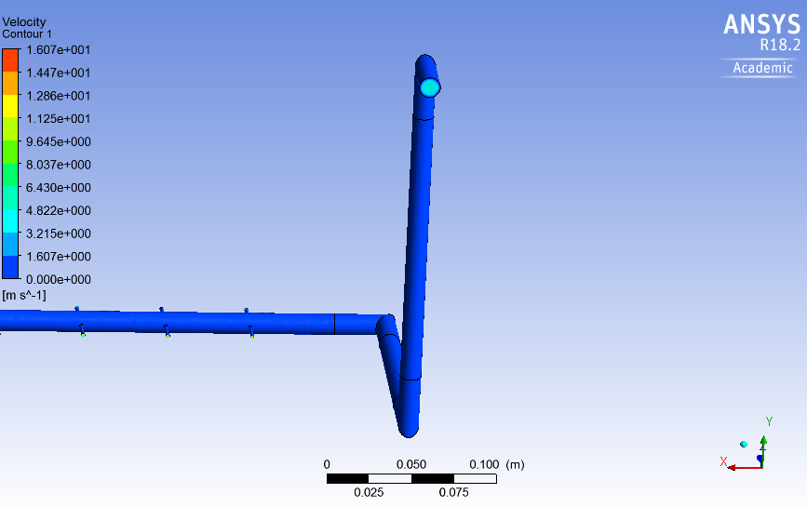
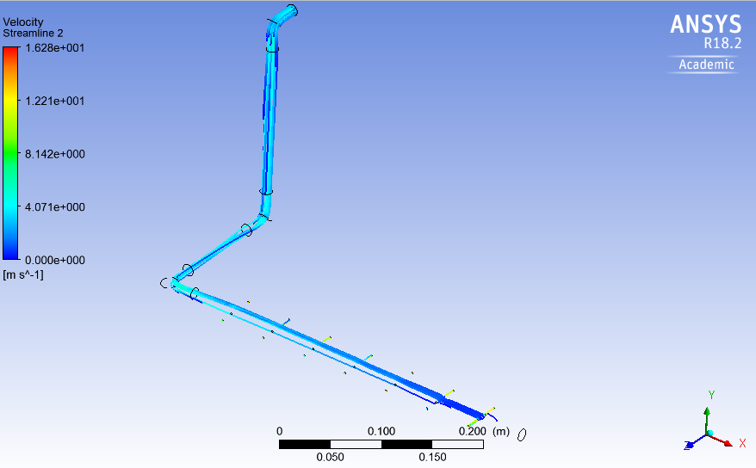
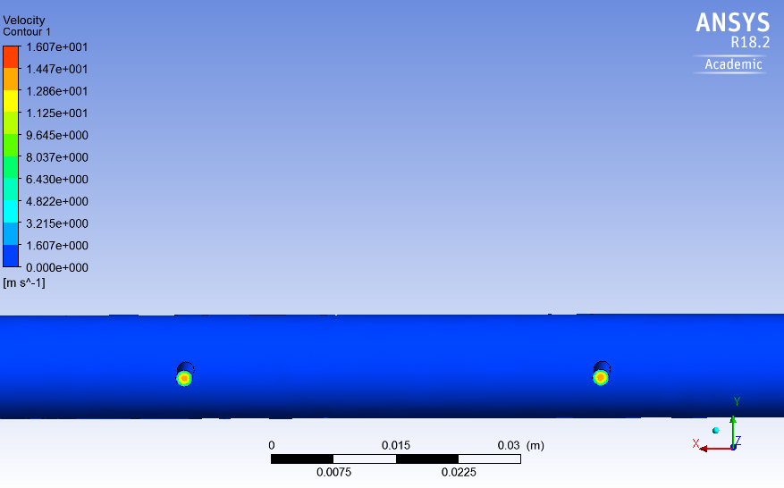
DISEÑO MECÁNICO
SIMULACIÓN DEL COMPORTAMIENTO DEL FLUIDO EN LA TUBERÍA
Velocidad del aire dentro de la tubería
Comportamiento del aire dentro de la tubería
Notes:
Para poder determinar las velocidades de entrada y salida de salida, y observar el comportamiento del fluido dentro del ramal de tubería se realizo un análisis CFD mediante el software ANSYS, determinando mediante pruebas de simulaciñon y físicas que para una agitación adecuada respecto al volumen de la cuba se requiere de 7 orificios pasantes de 2mm de diámetro a una distancia de 50mm entre ellos. Como se puede observar, el comportamiento del aire es constante a lo largo de la tubería, de manera que las pérdidas por caída de presión son minimas.
Velocidad del aire dentro de la tubería.
La velocidad de entrada al sistema es baja, pero debido al diámetro de los orificios de salida (2mm) la velocidad de salida aumenta y se encuentra dentro del rango óptimo para aire comprimido.

Slide 27
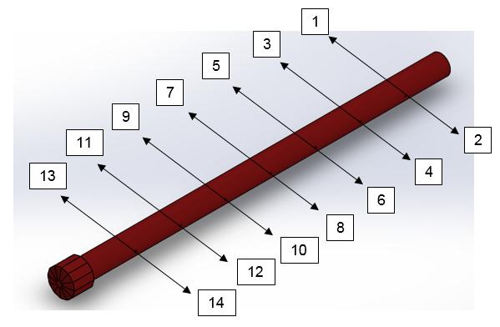
DISEÑO MECÁNICO
VELOCIDADES DE ENTRADA Y SALIDA EN LA TUBERÍA
V entrada [m/s] | V salida [m/s] | Número de orificio
3,84 | 10,751 | 1
 | 10,243 | 2
 | 10,695 | 3
 | 10,227 | 4
 | 10,565 | 5
 | 10,177 | 6
 | 10,766 | 7
 | 10,300 | 8
 | 10,477 | 9
 | 10,160 | 10
 | 10,621 | 11
 | 10,345 | 12
 | 10,401 | 13
 | 10,139 | 14
V. Promedio [m/s] | 10,41907143
Notes:
Como se puede ver con una velocidad baja de entrada al sistema , se tiene una velocidad de salida promedio de 10,4 m/s. Además de acuerdo a los resultados obtenidos la variación de la velocidad de salida en todos los orificios a los largo del ramal es mínima, significando una agitación uniforme

Slide 28
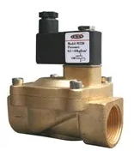
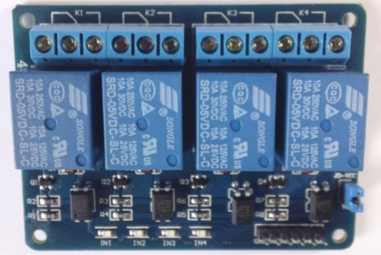
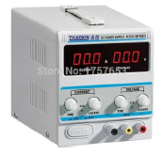
SELECCIÓN DE ELEMENTOS DE CONTROL Y POTENCIA
LUCES PILOTO
ELECTROVÁLVULA
MÓDULO RELÉ
RECTIFICADOR DE CORRIENTE
Notes:
LUCES PILOTO: Son indicadores luminosos y nos sirven para mostrar el estado de nuestros parámetros de interés.
Modulo Relé: Se usa para separar la etapa de control con la etapa de potencia, estos módulos relé permiten una activación de hasta 220V AC y 10A, a partir de una señal de 5V DC.
Electrovalvula: Las electroválvulas permiten controlar el flujo (ON-OFF) de un fluido. Para este caso, se usará una electroválvula monoestable normalmente cerrada,
RECTIFICADOR DE CORRIENTE: El equipo cuenta con un rectificador de corriente, el cual es el encargado de suministrar la corriente necesaria para el proceso de galvanizado electrolítico. La función del rectificador de corriente es transformar de corriente alterna a continua. El dispositivo cuenta con un regulador de voltaje e intensidad de corriente que se desea suministrar.

Slide 29
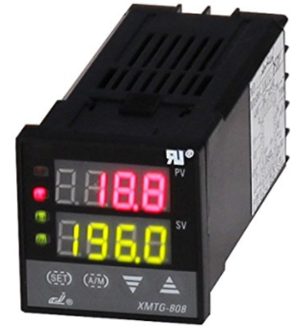
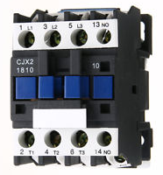
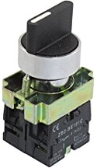
SELECCIÓN DE ELEMENTOS DE CONTROL Y POTENCIA
CONTROLADOR DE TEMPERATURA
CONTACTOR
SELECTOR DE TRES POSICIONES
XMTG-808
16 [A]
Notes:
Controlador de temperatura: Este control de temperatura ya disponía la maquina con anterioridad, es el encargado de mantener la solucion acida en la temperatura requerida.
CONTACTOR: El contactor es un elemento de potencia, que permite mediante una activación proveniente de la etapa de control activar o desactivar las cargas correspondientes al circuito de potencia.
SELECTOR DE TRES POSICIONES: Es un elemento de maniobra que permite cerrar el circuito, en esta ocasión es un selector de tres posiciones que permita en posición 1 (izquierda) preparar la solución para el galvanizado, posición 0 (centro) apagar el equipo, posición 2 (derecha) proceso de galvanizado.

Slide 30
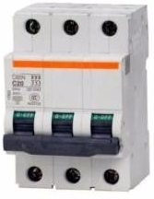
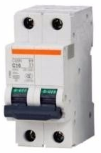
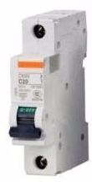
DISEÑO ELÉCTRICO Y ELECTRÓNICO
SELECCIÓN DE ELEMENTOS DE PROTECCIÓN
DISYUNTORES SECUNDARIOS
Disyuntor de 16[A], protección de niquelina y rectificador.
Disyuntor de 6[A], protección de elementos de control
DISYUNTOR PRINCIPAL
$$P_{c}=V∗I∗Cosφ$$
$$I=\frac{P_{c}}{V∗Cosφ}$$
Disyuntor de 32[A]
Elemento | Potencia Nominal [W] | Voltaje de Trabajo [V] | Factor de potencia | Corriente Calculada[A]
Rectificador | 1800 | 220 | 0,85 | 9,63
Niquelina | 2500 | 220 | 0,85 | 13,37
Motor | 160 | 48 | 0,85 | 3,92
ph-Metro | 5 | 110 | 0,85 | 0,05
Electroválvula | 55 | 110 | 0,85 | 0,59
Controlador de temperatura | 5 | 110 | 0,85 | 0,05
Control digital | 6 | 5 | 0,85 | 1,41
Consumo total |  |  |  | 29,02
16 [A]
6 [A]
Notes:
Para proteger los elementos eléctricos y electrónicos, se usa disyuntores para cada etapa que consume una cantidad de corriente determinada. En caso de los contactores se empleará relés térmicos para la protección de las cargas (niquelina).
DISYUNTOR PRINCIPAL: Es importante el correcto dimensionamiento del disyuntor principal, ya que este es el encargado de la protección de toda la parte eléctrica de la maquina en caso de una sobrecarga. Para lo cual se realiza el calculo del consumo de los elementos eléctricos y electrónicos de la máquina. Aplicando la formula para cada elemento:
Donde: $P_{c}=Valor de potencia consumida$
$$I=Corriente en los ramales de alimentación$$
$$V=Voltaje nominal de alimentación$$
$$Cosφ=valor estimado del factor de potencia de la carga$$
En base al análisis realizado, se instaló un disyuntor de 32[A] que es el valor comercial superior más próximo al calculado.
Para que exista una protección en los elementos más susceptibles, se colocó dos disyuntores de 16[A], pues es el valor comercial más próximo al consumo de la Niquelina y el rectificador; además estos disyuntores ya se encontraban con anterioridad en la máquina.
Para la protección del circuito y los elementos de control se instaló un disyuntor de 6[A].

Slide 31
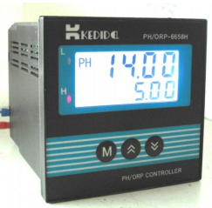
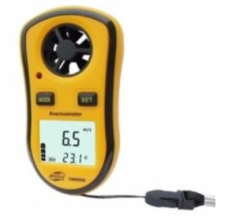
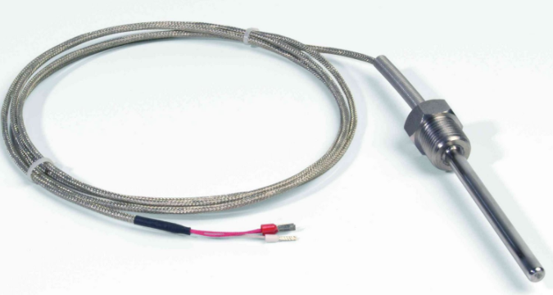
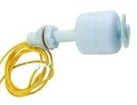
DISEÑO ELÉCTRICO Y ELECTRÓNICO
SELECCIÓN DE SENSORES
pH-METRO
ANEMÓMETRO
TERMOCUPLA TIPO J
SENSOR DE NIVEL
Notes:
pH-metro: Dentro del proceso es de suma importancia controlar el pH de la solución ácida, el que debe estar en un rango de 4.5 a 5.5, para lo cual se empleará un pH-metro de línea el cual emite de forma constante los valores de pH. De esta manera se puede controlar en tiempo real la acides de la solución durante el proceso de galvanizado.
TERMOCUPLA TIPO J: Es uno de los sensores de temperatura más usado en la industria.
ANEMÓMETRO: Este dispositivo permite medir la velocidad, temperatura y caudal del aire.
SENSOR DE NIVEL: El sensor de nivel que se usará es un sensor tipo flotador, el cual es normalmente abierto y su activación se realiza a 5[V].

Slide 32
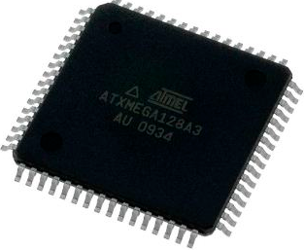
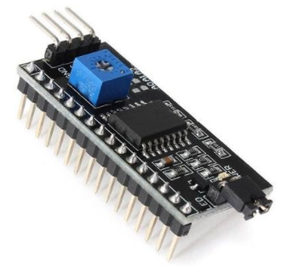
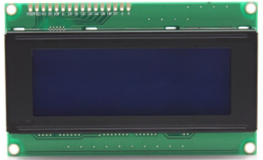
SELECCIÓN DE MICROCONTROLADOR Y CONTROLADOR
SELECCIÓN DE LA PANTALLA LCD 20X4
ATMEGA 2560
CONTROLADOR I2C
LCD 20X4
Notes:
MICROCONTROLADOR: Se utiliza el microcontrolador ATmega2560 para realizar la programación lógica del proceso, así como también la adquisición de datos en tiempo real que se requieran.
CONTROLADOR I2C: El controlador por bus I2C y puerto serie facilita el manejo de la pantalla LCD 20x4, pues requiere de una alimentación de 5 voltios y dos pines de conexión de datos. De la misma manera, se tiene varias opciones de formato de texto además de la capacidad de introducir caracteres personalizados para utilizarse cuando se requiera. Tiene un buffer de 64 bytes con sistema FIFO (First in First Out, primero en entrar, primero en salir), que garantiza un mínimo retardo en la escritura del display.
Se seleccionó una lcd de tamaño 20x4 debido a los mensajes que deben ser desplegados a lo largo del galvanizado electrolítico. En la pantalla se mostrará los mensajes de funcionamiento y/o anomalía de cualquiera de los componentes que llevan a cabo el proceso.

Slide 33
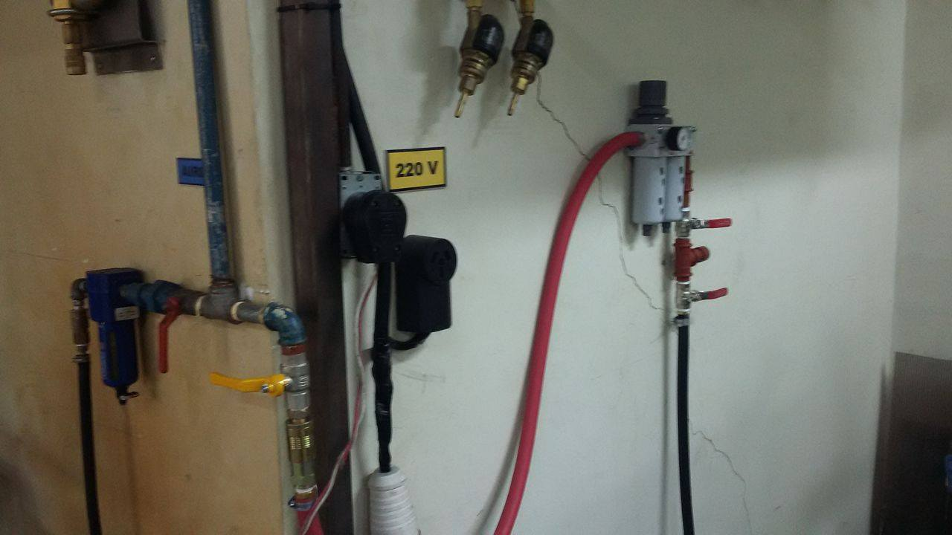
Válvula de bola para el paso de aire desde el compresor (1)
CONSTRUCCIÓN SISTEMA DE AGITACIÓN NEUMÁTICO
Unidad de mantenimiento (2)
Válvula de bola para regular la velocidad del aire (3)
2
Unión “T” para medir la velocidad del aire(4)
3
1
4
Electroválvula pase de aire al sistema (5)
5
Manguera para acople entre electroválvula y sistema (6)
6
Notes:
. Instalación de válvula que permite el paso del aire comprimido
Esta válvula de bola permite el paso del aire que proviene desde el compresor hacia la unidad de mantenimiento.
Ubicación de la unidad de mantenimiento
Debido a que el compresor, no presenta las condiciones ideales en cuanto a pureza del aire suministrado, es necesario colocar una unidad de mantenimiento, con el filtro coalescente previamente explicado.
Instalación de la Válvula de bola para medición de presión y caudal.
Para poder realizar el seteo de la presión de entrada se debe tener la válvula de bola en la posición cerrada, y se regula la entrada de presión en la unidad de manteniendo, la cual tiene incorporado un manómetro.
Una vez que se tenga la presión deseada, se debe medir la velocidad del aire sacando el tapón que se encuentra en un acople en “T” entre esta válvula (la cual se abre de a poco) y la válvula de paso al sistema de agitación (la cual se encuentra completamente cerrada), la regulación se realiza con ayuda del anemómetro.
Instalación de la electroválvula de una sola vía
Para poder llevar a cabo la agitación neumática-automática de la solución, se instaló una electroválvula de una sola vía con activación a 110 Voltios. La electroválvula, se encuentra ubicada de tal manera que permite el paso del aire comprimido, luego de haber seteado la presión deseada.

Slide 34
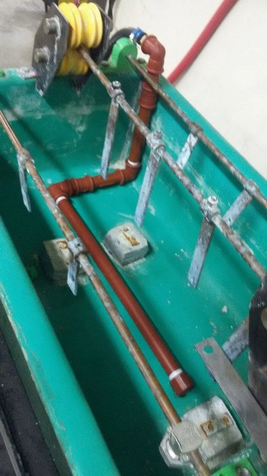
IMPLEMENTACIÓN DEL SISTEMA DE AGITACIÓN NEUMÁTICA
Notes:
Como se puede observar, el ramal se encuentra en la mitad de la cuba para poder realizar la agitación del electrolito. De manera que le electrodeposición sea uniforme en las probetas. Además de lograr que los químicos no sedeimentan y que las impuerzas se acumulen en los costados de la cuba, con el fin de que las mismas no se adhieran a las probetas que están siendo galvanizadas.

Slide 35
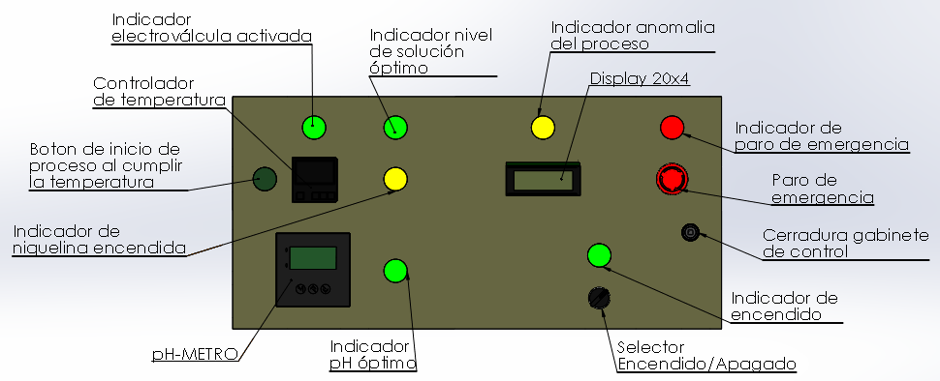
DISTRIBUCIÓN DE LOS ELEMENTOS ELÉCTRICOS EN LA PUERTA DEL GABINETE DE CONTROL.
Notes:
Como podemos observar en el gabinete de control se encuentran distribuidos de la siguiente manera los elementos de control, indicadores luminosos, pantallas indicadoras y selector: (SE VA INDICANDO CADA UNO DE ELLOS)

Slide 36
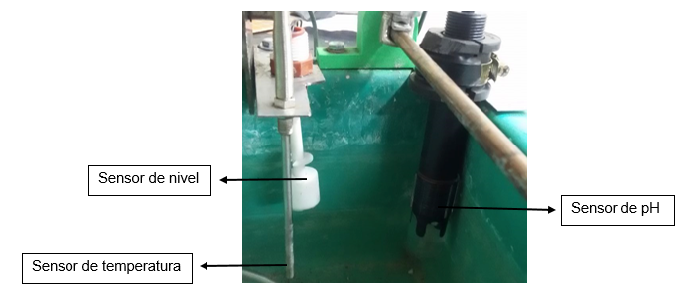
IMPLEMENTACIÓN DE LOS SENSORES DE NIVEL, TEMPERATURA Y PH EN LA CUBA ELECTROLÍTICA
Notes:
En la cuba de galvanizado electrolítico, se ubicaron tres sensores: Sensor de nivel (Flotador), sensor de temperatura (Termocupla tipo J), sensor de pH (sonda de pH) como se ve en la Figura para poder tener controlado dichos parámetros durante el proceso. Los sensores se encuentran a una altura determinada, acorde con el nivel del electrolito, que permitan una lectura clara durante todo el galvanizado.

Slide 37
PRUEBAS DE FUNCIONAMIENTO

Slide 38
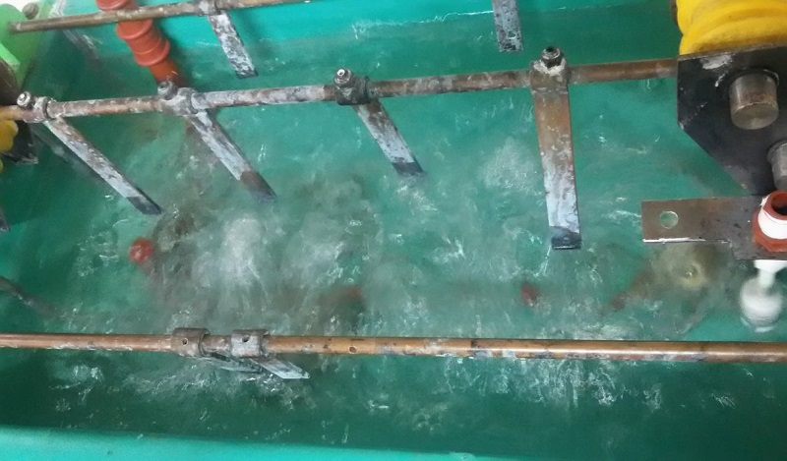
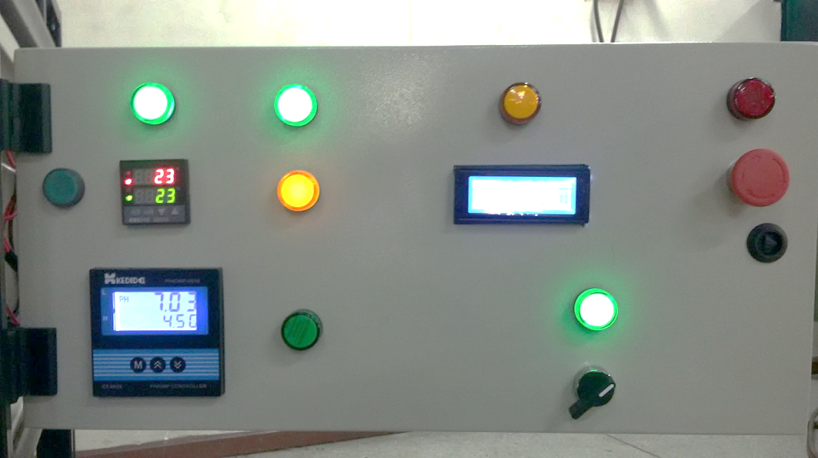
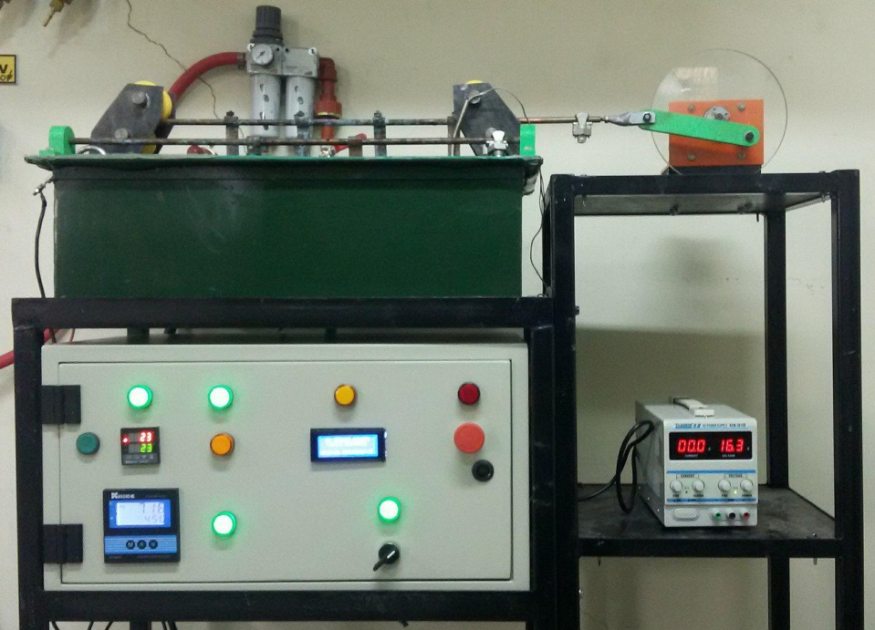
PRUEBAS DE FUNCIONAMIENTO DE AGITACIÓN NEUMÁTICA
Verificación de la agitación neumática de la solución.
Verificación de activación de indicadores luminosos, pantalla LCD, selector y botones.
Pruebas Integración de Subsistemas mecánico y eléctrico.
Notes:
De acuerdo a los cálculos de la velocidad de salida del aire en el sistema, la caída de presión calculada para la longitud de la tubería utilizada y las simulaciones en el software ANSYS FLUENT Academic para determinar el número y diámetro de los orificios a lo largo de la tubería. Se tiene una agitación mediante burbujeo, aceptable de la solución.
Los indicadores luminosos funcionan correctamente y se activan de acuerdo a los parámetros de interés que se desee verificar en el proceso. Durante el galvanizado electrolítico se cuenta con una pantalla LCD la cual despliega mensajes que informan sobre los pasos que se debe seguir para realizar el galvanizado, al igual que advertencias y/o alarmas en el transcurso del baño de zinc ácido. El panel de control cuenta con un botón que permite arrancar el proceso en caso de que la temperatura y el pH de la solución sean los correctos. El equipo cuenta con un Paro de Emergencia, al momento de activar el Paro de emergencia se desactiva todos los componentes del equipo, y se prende el indicador luminoso de paro de emergencia.
Al integrar y poner en funcionamiento ambos subsistemas se obtuvo los resultados esperados, esto es, un equipo automático listo para poder realizar un galvanizado electrolítico con Zinc ácido con agitación neumática; teniendo un control del nivel, temperatura y pH acorde a los rangos establecidos para el baño.

Slide 39
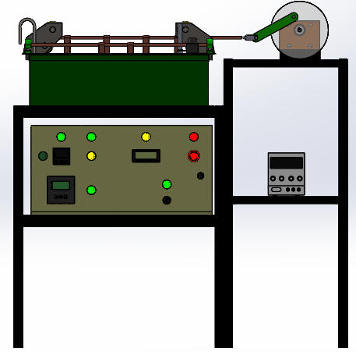
EQUIPO DE GALVANIZADO
Equipo de Galvanizado
Diseño CAD
Notes:
El producto final se puede apreciar en las imágenes, por protección del operador fue colocado una tapa de acrílico.

Slide 40
ANÁLISIS DE RESULTADOS Y OPTIMIZACIÓN DE Parámetros MEDIANTE RSM

Slide 41
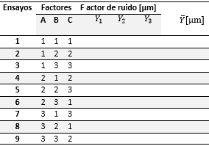
FACTORES Y NIVELES DE ANÁLISIS
Factores de control | Denominación | Niveles
 |  | 1 | 2 | 3
A | Temperatura [°C] | 20 | 26 | 35
B | Velocidad de entrada del aire [m/s] | 3 | 3,8 | 4,5
C | Corriente [A] | 3,5 | 4,6 | 5,8
$$Y_{1}$$
$$Y_{2}$$
$$Y_{3}$$
$$\overline{Y}$$
Notes:
Se aplicará la metodología de la superficie de respuestas para poder realizar la optimización de parámetros para lo cual se tomará en cuenta los siguientes factores a tres niveles cada uno (leer cada factor y sus niveles). Para poder obtener el número de ensayos y la combinación de factores posibles se escogió una matriz ortogonal $L_{9}$ tomando en cuenta varios factores:
-Se tiene tres factores en el proceso
-Es obligatorio el uso de tres niveles debido a que se emplea la metodología de superficie de respuestas
-Los costos de los químicos empleados para la preparación de la solución

Slide 42
DETERMINACIÓN DE LA RELACIÓN INVERSAMENTE PROPORCIONAL DE LA INTENSIDAD DE CORRIENTE Y EL TIEMPO DE ELECTRODEPOSICIÓN.
Intensidad de corriente [A] | Tiempo de electrodeposición [hrs] | Espesor del metal depositado teórico [μm]
3,45 | 1,03 | 24,34
4,6 | 0,77 | 32,45
5,75 | 0,62 | 40,57
Correlaciones
Correlación de Pearson | -0,988
Notes:
De acuerdo a las leyes de Faraday explicadas, la relación entre los factores intensidad de corriente y tiempo de electrodeposición son inversas como se observa en el gráfico, teniendo un coeficiente de Pearson menor a 0, como se observa en la Tabla, si no se cumple la relación entre dichos factores la cantidad de material depositado puede no ser la esperada o a su vez saturar la solución electrolítica y no obtener buenos acabados de galvanización.

Slide 43
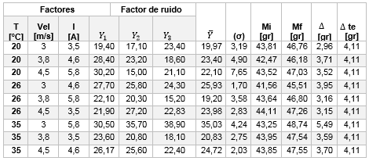
RESULTADOS OBTENIDOS EN LAS PRUEBAS
REVESTIMIENTO OBTENIDO Y PESOS DE APORTE
Notes:
La Tabla muestra los resultados de los 9 ensayos realizados,
De los resultados obtenidos, se puede observar que en la combinación de factores del ensayo señalada en la gráfica, se obtuvo una masa de aporte cercano al valor teórico, además presenta un revestimiento por sobre las 25 micras tal como indica la norma ASTM B633 como un requisito de cumplimiento para una condición severa.

Slide 44
ANÁLISIS DE RESULTADOS POR METODOLOGÍA DE SUPERFICIE DE RESPUESTAS (RSM)
ANÁLISIS DE VARIANZA
Fuente | GL | SC Ajust. | MC Ajust. | Valor p
Modelo | 7 | 176,668 | 25,238 | 0,24
Lineal | 3 | 39,165 | 13,055 | 0,312
Temp [°C] | 1 | 36,588 | 36,588 | 0,165
Velocidad [m/s] | 1 | 1,187 | 1,187 | 0,619
Corriente [A] | 1 | 4,103 | 4,103 | 0,425
Cuadrado | 1 | 33,158 | 33,158 | 0,172
Corriente [A]*Corriente [A] | 1 | 33,158 | 33,158 | 0,172
Interacción de 2 factores | 3 | 92,419 | 30,806 | 0,208
Temp [°C]*Velocidad [m/s] | 1 | 46,632 | 46,632 | 0,146
Temp [°C]*Corriente [A] | 1 | 42,741 | 42,741 | 0,153
Velocidad [m/s]*Corriente [A] | 1 | 6,126 | 6,126 | 0,365
Error | 1 | 2,556 | 2,556
RESUMEN DEL MODELO CUADRÁTICO
S | R-cuadrado
1,598 | 98,57%
Notes:
Para poder obtener el modelo que mejor se ajuste a la respuesta, lo que se pretende es obtener un Coeficiente de determinación (R cuadrado) lo más próximo al 100% para que exista un mayor ajuste del modelo a la variable que estamos intentando explicar, por el contrario, si el valor tiende al 0% el modelo se encuentra menos ajustado, es decir es menos fiable.
Para este análisis, se empleó una combinación cuadrática completa de todos los factores independientes. Es importante señalar que, para poder diseñar un modelo, hay que regirse en el Valor P, el cual es un indicativo de cuan ajustado está el modelo lineal con las variables independientes por separado, el modelo cuadrático y la interacción entre factores, mientras el Valor P tiende a cero el factor se encuentra ajustado.
Al escoger un modelo cuadrático con las interacciones de factores correctas, se obtuvo un ajuste aceptable, brindando una alta confianza en el modelo seleccionado.
SC Ajust.
La suma de las distancias elevadas al cuadrado. La SC de regresión es la porción de la variación explicada por el modelo. La SC del error es la porción no explicada por el modelo y se atribuye al error. La SC total es la variación total en los datos.
CM ajustado – Error
El cuadrado medio del error (también abreviado como CM error o MSE y conocido como s²) es la varianza alrededor de la línea de regresión ajustada. La fórmula es:

Slide 45
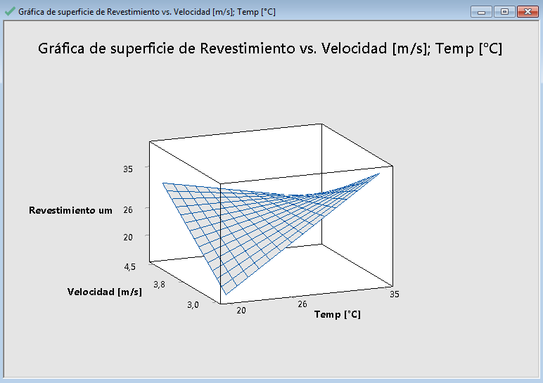
ECUACIÓN DE REGRESIÓN OBTENIDA
$$Revest= −68,5A+22,99B+6,2C−4,04C^{2}−1,324A∗B+0,681A∗C+3,07B∗C$$
Donde:
$$A:Temperatura \left[℃\right]$$
$$B:Velocidad [m/s]$$
$$C:Corriente [A]$$
GRÁFICA DE CONTORNOS DEL PROCESO.
GRÁFICA DE SUPERFICIE DE RESPUESTAS
Notes:
La ecuación de regresión del revestimiento obtenida mediante la aplicación del software estadísitco minitab queda diseñada de la siguiente manera: (LEER LA ECUACION)
Con lo cual se obtienen las siguientes gráficas:
GRAFICA DE CONTORNOS DEL PROCESO:cuando la temperatura se encuentra en un rango de 26ºC en adelante revelan un revestimiento superior a 25μm, lo recomendado por la norma B633, dentro de todo el rango de velocidad de agitación por aire. Cuando la temperatura es inferior a los 26ºC se requiere de velocidades superiores para tener un revestimiento adecuado.
Las regiones más oscuras nos revelan que se tendrá un revestimiento, superior a las 35μm, lo cual podría causar problemas durante el proceso de galvanizado.
GRAFICA DE SUPERFICIE DE RESPUESTAS: como se puede observar a medida que aumenta la temperatura de la misma forma aumenta el revestimiento, hasta cierto punto que por más que se incremente la temperatura del electrolito el revestimiento se mantiene y ya depende de la velocidad de agitación para conservar un revestimiento adecuado. Debido a que la velocidad y la temperatura son factores con interacción, cuando ambos factores se encuentran con valores bajos no existe una electrodeposición adecuada y por ende el revestimiento es bajo. Por el contrario, cuando solamente uno de los factores tiene una valor elevado el revestimiento se encuentra por sobre las $30μm$. Como se puede observar, a medida que aumenta la temperatura por sobre los $26℃$ y la velocidad tiene un valor adecuado por sobre los $3 m/s$, nos encontramos en una respuesta de revestimiento estable y con un valor aceptable por sobre las$25μm$ y que si aumentamos la temperatura ese velor de respuesta de revestimiento empezará a descender.

Slide 46
Comparación de resultados obtenidos entre metodologías: Taguchi y RSM

Slide 47
ANÁLISIS COMPARATIVO ENTRE RESULTADOS CON METODOLOGÍA TAGUCHI Y RESULTADOS CON METODOLOGÍA SUPERFICIE DE RESPUESTAS.
Factores empleados en cada metodología de optimización
 | Taguchi | Superficie de Respuestas
Tipo de Baño | Zinc sin cianuro | Zinc ácido
Tipo de agitación | Mecánica (Biela-Manivela) | Neumática
TAGUCHI
RSM
$$e\%=\frac{29,3−25}{29,3}∗100=14,67\%$$
$$e\%=\frac{25,93−25}{25,93}∗100=3,6\%$$
Notes:
Para realizar el análisis de resultados, se debe tomar en cuenta dos factores importantes los cuales se describen en la siguiente tabla:
En el trabajo de titulación de previo, se empleó zinc sin cianuro y una agitación mecánica, que luego de realizar la optimización de parámetros mediante la metodología Taguchi, se obtuvieron los siguientes resultados:
En el cual se observa un valor de revestimiento de $29,3 \left[μm\right]$, valor que se encuentra por sobre las $25 \left[μm\right]$ como se establece en la norma B633, pero que a nivel de optimizar recursos y minimización costos no es un revestimiento lo suficientemente eficiente. Teniendo un error de:
$$e\%=\frac{29,3−25}{29,3}∗100=14,67\%$$
En el presenta trabajo de titulación, empleando zinc ácido y una agitación neumática, se obtuvo los siguientes resultados, mostrados. Teniendo un revestimiento de $25,93 \left[μm\right]$, cumpliendo con el estándar especificado de electrodeposición además de lograr optimizar la mayor cantidad de recursos.Teniendo un error de:
$$e\%=\frac{25,93−25}{25,93}∗100=3,6\%$$

Slide 48
Notes:
Como podemos ver la preparación de la solución previamente explicada el agua se calienta a una tempertura por sobre los 60ºC, antes de empezar el proceso de galvanizado se verifica los parámetros en el gabinete de control y se procede a realizar el trabajo

Slide 49
CONCLUSIONES
Se diseño el sistema de agitación neumática con una velocidad de entrada de 3 a 4,5 [m/s], garantizando una velocidad de salida 10 a 11 [m/s] la cual produce una agitación adecuada en la cuba.
La agitación de la solución impide que los químicos sedimenten dentro de la cuba, y que las impurezas tengan contacto con las probetas que se galvanizan.
Se determinó que los parámetros mas influyentes del proceso son la Temperatura, Velocidad del aire e intensidad de corriente, mientras que los parámetros dependientes son Voltaje, el cual depende de la intensidad de corriente y pH el cual depende tanto de la preparación de la solución como de la temperatura a la cual se está galvanizando.
Al realizar la comparación de la optimización de parámetros entre las metodologías Taguchi y RSM, se obtuvo valores de revestimiento de $29,3\left[μm\right]y 25,93\left[μm\right]$, respectivamente, con lo cual se concluye que la metodología RSM nos permite obtener un valor de revestimiento más próximo al establecido por la norma ASTM B633.
Notes:
Se diseñó y construyó una celda de trabajo para el robot SCARA, el cual dispone de un controlador central que coordina las operaciones de cada uno de los elementos que conforman el sistema. La celda de trabajo es capaz de realizar la detección y posterior clasificación de piezas de acuerdo a su forma o color utilizando un sistema de visión artificial para el reconocimiento de las piezas y aplicando el algoritmo del Filtro de Kalman para la predicción de su posición, de manera que el robot tome el objeto mientras la banda transportadora se encuentra en movimiento. Adicionalmente la celda cuenta con una HMI de supervisión del proceso.
Se reparó el robot SCARA, partiendo de la comprobación del funcionamiento de cada uno de sus sensores y actuadores, se realizó el cableado respectivo y se eliminó elementos innecesarios de la estructura. Adicionalmente, se corrigió el desalineamiento de sus eslabones mediante la reparación de sus elementos de sujeción y se colocó bocines en los ejes de las articulaciones que presentaban desgaste.
Se diseñó y construyó una banda transportadora de 120$×$48cm, cuyo movimiento es producido por un motor DC de 24W con un torque nominal de 8Nm. La banda transportadora es capaz de soportar una carga continua de 0.424 ton/h a una velocidad máxima de 0.15 m/s. Para su aplicación en el sistema actual, la banda trabaja a 0.06 m/s debido a las limitaciones físicas del robot SCARA. Es importante considerar que existe un error de posicionamiento del robot debido al juego mecánico de las cajas de reducción presentes en los actuadores del mismo.
El desarrollo del sistema de visión artificial se realizó en Python. Para el adecuado funcionamiento del sistema se implementó un ambiente controlado de iluminación. El algoritmo permite al sistema reconocer objetos por forma: triángulo, cuadrado y pentágono y por color: amarillo, verde y azul, la selección del tipo de clasificación se lo realiza desde la HMI de control permitiendo visualizar en tiempo real la detección de los objetos.
La implementación del filtro del Kalman en el sistema permite concluir que su aplicación consigue disminuir en un 2.35% el error comparado con utilizar un tipo de predicción básica como las ecuaciones de movimiento rectilíneo uniforme. Adicionalmente se demostró que la implementación del Filtro de Kalman en un proceso de producción considerando las condiciones del prototipo fabricado permite disminuir en un 40.53% los tiempos de manejo de la pieza y aumentar en 50.34% el volumen de producción.

Slide 50
RECOMENDACIONES
Para poder manipular los materiales y químicos usados durante el proceso de galvanizado, es importante usar el EPP. Cabe recalcar que el extractor ubicado sobre el equipo debe estar encendido durante todo el proceso.
Realizar un buen enjuague de las probetas con agua destilada luego del pretratamiento químico de decapado, con el fin de que la electrodeposición de zinc sea satisfactoria.
Medir el pH de la solución de zinc ácido a diario, luego de realizar la preparación de la mezcla se debe dejarla reposar por un tiempo de 2 horas aproximadamente para tener un valor de pH estable.
Se recomienda que para poder realizar la agitación neumática el compresor y la unidad de mantenimiento deben estar en óptimas condiciones para evitar que pase aceite a la solución y afecte a la calidad del acabado superficial de las probetas.

Slide 51
GRACIAS POR SU ATENCIÓN

